Slide 1
Traitement d’information et prises de décisions

Slide 2
Introduction:
Les sportifs sont en permanence confrontés à des choix durant l’exercice de leur sport.
Faut-il sauter, lancer ou attraper ?
Les choix, aussi rapides soient-ils sont issus de l’analyse de la situation dans laquelle les sportifs sont plongés.
Cette vision de l’environnement alimente le cerveau en informations diverses. Celui-ci les traite et décide d’agir de telle ou telle façon.

Slide 3
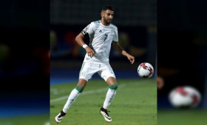
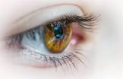
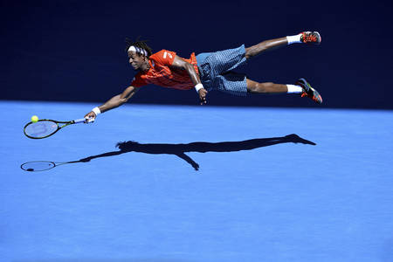
Input
Etre humain
Output

Slide 4
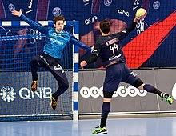
Les sources d’information
Notre cerveau est capable d’enregistrer différentes informations venant principalement de l’intérieur du corps et de l’extérieur.
Des informations intéroceptives
Des informations extéroceptives.
Informations intéroceptives
Informations extéroceptives

Slide 5
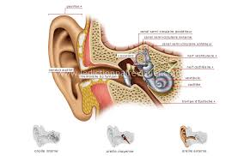
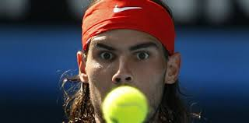
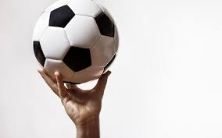
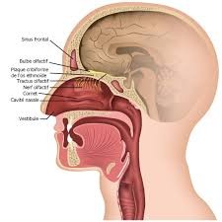
Les sources d’information
Informations extéroceptives
Qui reçoit des excitations du milieu extérieur par des récepteurs sensoriels de la surface du corps (sensibilité extéroceptive).
Ceux sont toutes les informations que l’organisme prélève de l’extérieur par l’intermédiaire de capteurs.
Les sportifs utilisent de façon préférentielle 4 sens, la vision, l’audition, le toucher et l’odorat

Slide 6
Les sources d’information
Informations intéroceptives
Ceux sont les informations renseignées par les mouvements du corps, on parle aussi de kinesthésie ou bien de proprioception.
Toutes ces informations servent au contrôle des mouvements, des positions.

Slide 7
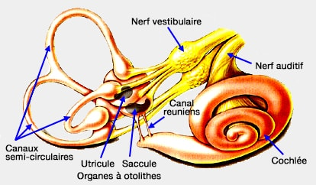
Les sources d’information
Les récepteurs à l’origine de ces informations sont diverses :
L’appareil vestibulaire de l’oreille interne.

Slide 8
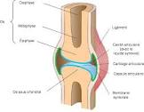
Les sources d’information
Les récepteurs à l’origine de ces informations sont diverses :
Les récepteurs nerveux articulaires servent à transmettre les informations concernant le statut de l'articulation au système nerveux central.

Slide 9
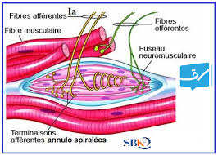
Les récepteurs à l’origine de ces informations sont diverses :
Les fuseaux neuromusculaires
Les fuseaux neuromusculaires sont des mécanorécepteurs proprioceptifs situés au sein même du muscle strié squelettique. Leur dimension est d'environ 100 µm de diamètre par 10 mm de long. Les fuseaux sont constitués de 4 à 10 fibres musculaires spécialisées appelées fibres musculaires intrafusales.

Slide 10
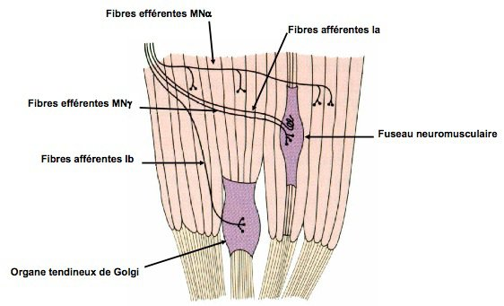
Les récepteurs à l’origine de ces informations sont diverses :
Les organes de Golgi sur les tendons
Les organes tendineux de Golgi sont des mécanorécepteurs proprioceptifs situés à la jonction du tendon et du muscle squelettique. Leur dimension est d'environ 100 µm de diamètre par 1 mm de long.

Slide 11
Étapes du traitement de l’information
Stimulus
Boite noire (cerveau)
Réponse (production)

Slide 12
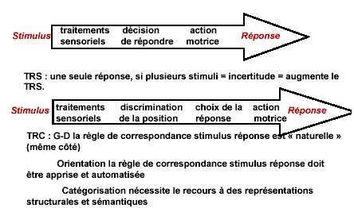
Étapes du traitement de l’information

Slide 13
Étapes du traitement de l’information
Il existe 3 étapes essentielles du traitement de l’information :
IDENTIFICATION DU STIMULUS
SELECTION DE LA REPONSE
PROGRAMMATION DE LA REPONSE

Slide 14
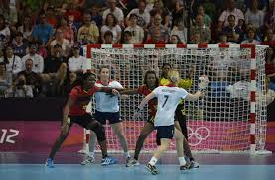
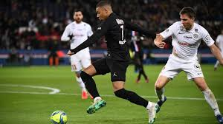
Étapes du traitement de l’information
Il existe 3 étapes essentielles du traitement de l’information :
Identification du stimulus
Le cerveau utilise plusieurs canaux pour prélever de l’information (audition, vue,…). La difficulté consiste à prendre en considération la bonne information.
Pour cela, le cerveau fait un tri parmi la masse considérable de données issues de l’information.

Slide 15
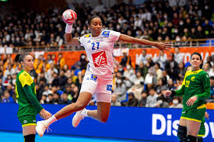
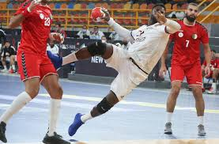
Étapes du traitement de l’information
Il existe 3 étapes essentielles du traitement de l’information :
2. Sélection de la réponse
En fonction des informations reçues par le cerveau, celui-ci va choisir l’action à effectuer. Ce choix est réalisé en fonction des caractéristiques de l’environnement, de l’histoire du sportif. Une fois, le choix fait, le cerveau programme la réponse motrice.

Slide 16
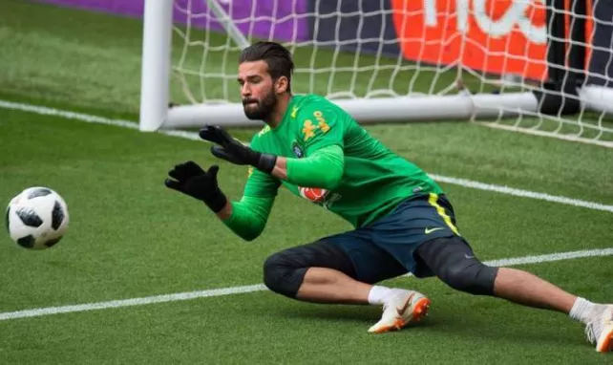
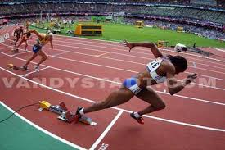
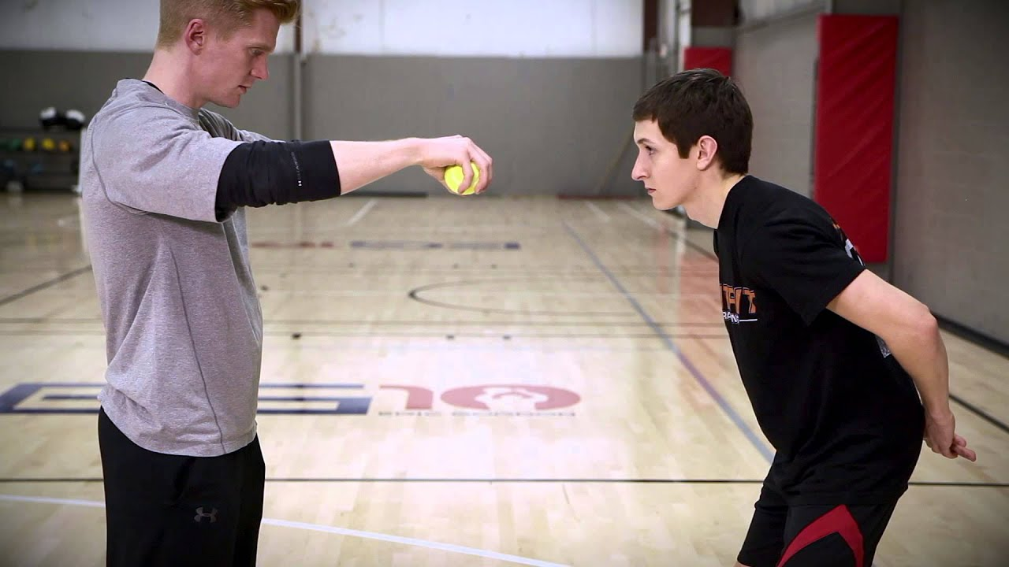
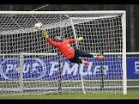
Étapes du traitement de l’information
Il existe 3 étapes essentielles du traitement de l’information :
3. Programmation de la réponse
Une fois la réponse sélectionnée, le cerveau programme la réponse motrice. La programmation de la réponse consiste à :
Déterminer les muscles qui participeront à l’action.
L’ordre dans lequel ils doivent intervenir.
La force (intensité) à laquelle ils doivent se contracter.
La durée durant laquelle ils doivent se contracter.

Slide 17
Merci pour votre attention .

